Slide 1
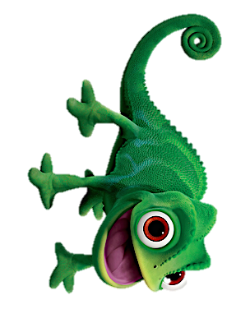
Сложное предложение
Знаки препинания в сложном предложении. Синтаксический разбор сложного предложения.
2 урока
Учебная программа Жикулиной К.П.

Slide 2
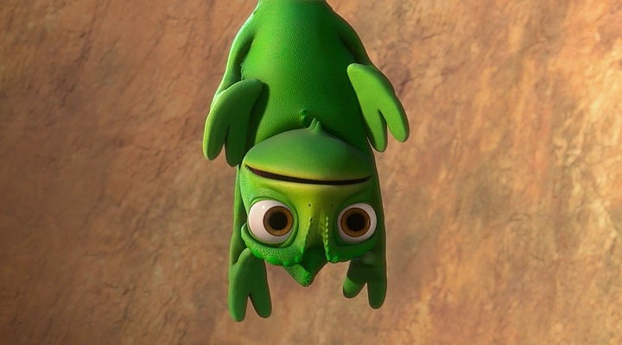
Урок первый
Сложное предложение. Знаки препинания в сложном предложении.

Slide 3
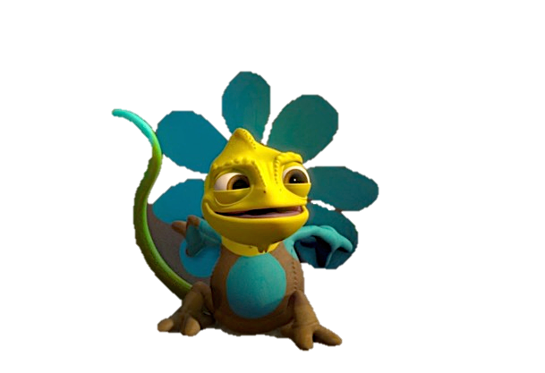
Привет! Меня зовут Паскаль. Я – хамелеон. Люблю русский язык и буду помогать тебе изучать его вместе со мной. Давай дружить.
Ты помнишь что такое сложное предложение?
Сложное предложение – это предложение, которое имеет две или более грамматические основы.
П
О
В
Т
О
Р
Е
Н
И
Е
Что такое грамматическая основа?
Грамматическая основа предложения – это основная часть предложения, которая состоит из его главных членов: подлежащего и сказуемого, или одного из них.

Slide 4
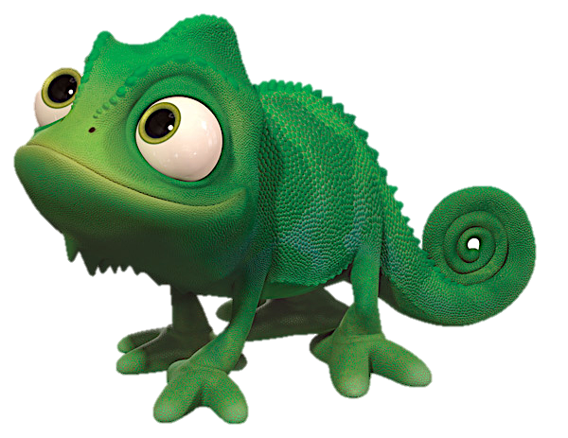
Найди среди примеров сложные предложения.
1) Сегодня я читал книгу целый день.
(Простое предл.)
2) Сегодня утром зашумели машины, взрослые пошли на работу, дети пошли учиться.
(Сложное предл.)
3) Моя подруга вошла в комнату, когда я делал домашнее задание.
(Сложное предл.)
4) Я всегда помогаю другим, если они просят меня об этом.
(Сложное предл.)
Какой ты молодец! А ты можешь придумать два своих сложных предложения? Давай попробуем.

Slide 5
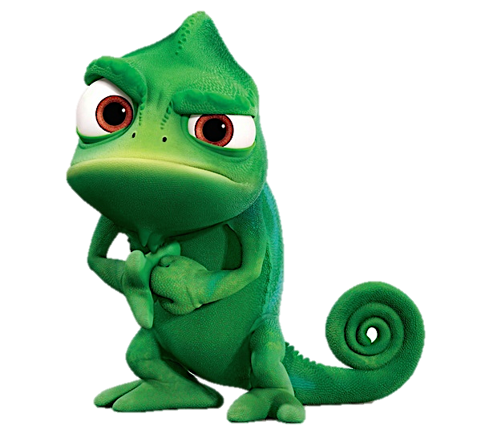
Правило
Ух ты! Что-то новое? Давай прочитаем правило, а потом потренируемся?
В сложном предложении две и более грамматические основы. В составе сложного предложения могут находиться два простых, которые соединены с помощью союзов.
Например: Улетают журавли, и осенние облака заволакивают небо.
Союзы в сложных предложениях делятся на две группы
Сочинительные Подчинительные
и, а, но если, что, чтобы,
когда, потому что

Slide 6
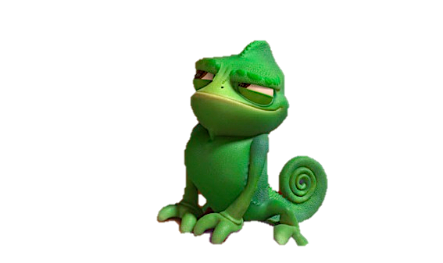
Сочинительные союзы
Союз и
В сложном предложении перед союзом и всегда ставится запятая.
Например: Жара меня утомила, и я заснул мертвым сном.
Выделите грамматические основы в примере.
Придумайте свой пример с союзом и.
Союз но
Перед союзом но всегда ставится запятая.
Например: Я долго звонил своему другу, но никто мне не ответил.
Выделите грамматические основы в примере.
Придумайте свой пример с союзом но.
Союз а
Перед союзом а всегда ставится запятая.
Например: Ветер сильно дул, а трава колыхалась.
Выделите грамматические основы в примере.
Придумайте свой пример с союзом а.

Slide 7
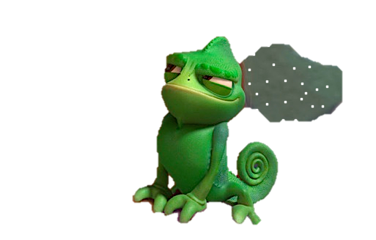
Подчинительные союзы
Союз если
Перед союзом если всегда ставится запятая.
Например: Я пойду гулять, если погода будет хорошая.
Выделите грамматические основы в примере.
Придумайте свой пример с союзом если.
Союз когда
Перед союзом когда всегда ставится запятая.
Например: Мне захотелось спать, когда я смотрел скучный фильм.
Выделите грамматические основы в примере.
Придумайте свой пример с союзом когда.

Slide 8
Союз что
Перед союзом что всегда ставится запятая.
Например: Мы знаем, что зимой всегда идёт снег.
Выделите грамматические основы в примере.
Придумайте свой пример с союзом что.
Союз чтобы
Перед союзом чтобы всегда ставится запятая.
Например: Я позвонил маме из кино, чтобы она не волновалась.
Выделите грамматические основы в примере.
Придумайте свой пример с союзом чтобы.
Союз потому что
Перед союзом потому что (перед словом потому) всегда ставится запятая.
Например: Моя подруга не пьёт кофе, потому что она его не любит.
Выделите грамматические основы в примере.
Придумайте свой пример с союзом потому что.

Slide 9
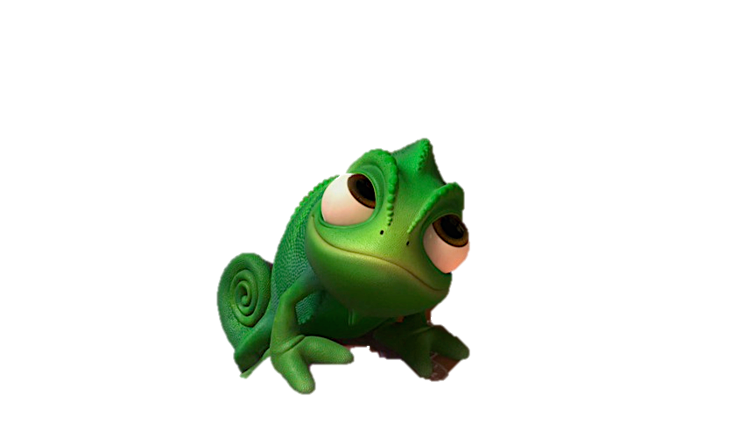
Домашнее задание
Написать 8 сложных предложений с разными союзами, которые мы сегодня изучали. Подписать напротив каждого предложения название союза: сочинительный или подчинительный. Выделить в предложениях грамматическую основу.
Пример:
Я люблю русский язык, потому что он помогает мне быть грамотным. (подчинительный союз)
Как много нового мы узнали, правда? Теперь нужно это всё выучить и запомнить, а поможет нам в этом – домашнее задание.

